Slide 1
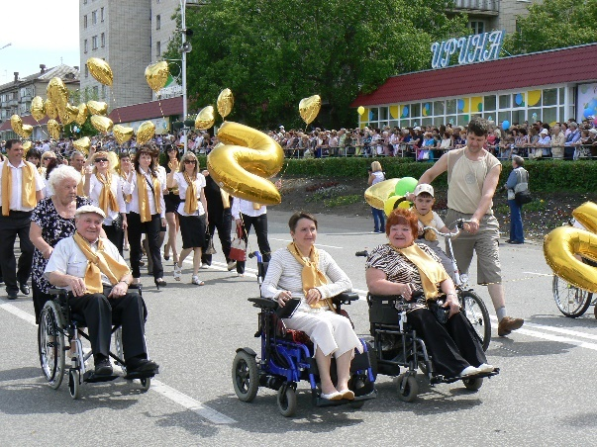
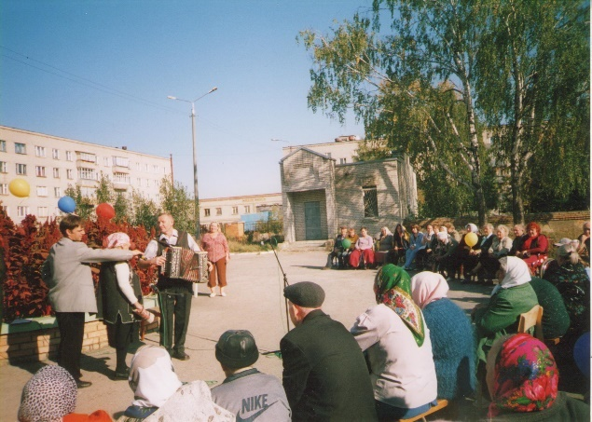
Муниципальная практика в области социального обслуживания
пожилых граждан
«Забота о старшем поколении»
города Заречного Пензенской области
на базе МБУ «Комплексный центр социального обслуживания населения»

Slide 2
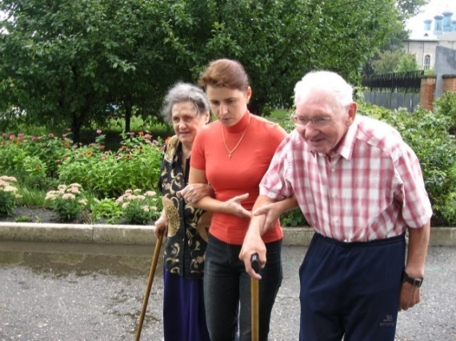
ЗАБОТА О СТАРШЕМ ПОКОЛЕНИИ
Основная цель
повышение качества жизни
людей старшего поколения
Задачи
- оказывать помощь и социальные услуги в
надомных условиях, направленные на максимально возможное продление пребывания пожилых граждан в привычной для них среде обитания;
- осуществлять социальную, медицинскую, трудовую реабилитацию граждан пожилого возраста и инвалидов, в стационарных условиях;
- оказывать помощь и услуги, направленные на поддержание жизнедеятельности граждан, остро нуждающихся в социальной помощи, их социализацию, формирование активного поведения в широком социуме.

Slide 3
Охват пожилых граждан и инвалидов социальным обслуживанием на дому и в стационарной форме

Slide 4
ЗАБОТА О СТАРШЕМ ПОКОЛЕНИИ
Повышение качества жизни
Предоставление социально-бытовых услуг
Предоставление социально-медицинских услуг
Предоставление социально-правовых услуг
Проведение культурно-массовых мероприятий
Обучение компьютерной грамотности
Социальное сопровождение

Slide 5
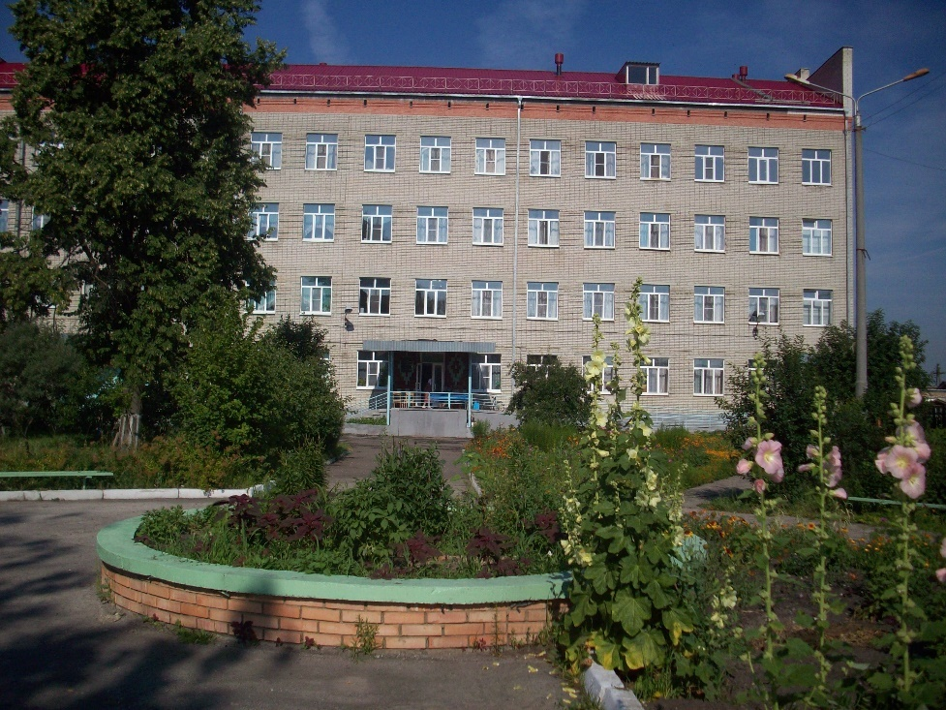
ЗАБОТА О СТАРШЕМ ПОКОЛЕНИИ
Участники проекта
Департамент социального развития города Заречного Пензенской области
МБУ «Комплексный центр социального обслуживания населения
г. Заречного
Пензенской области»

Slide 6
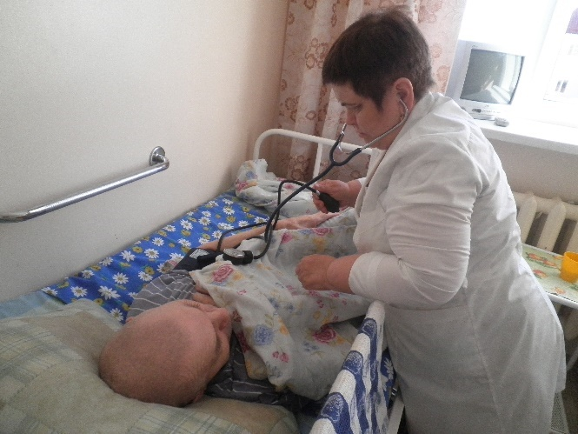
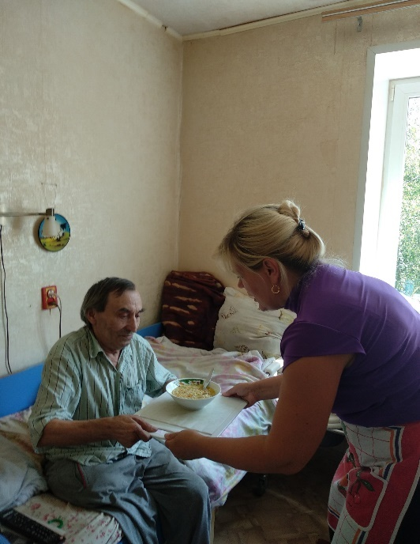
Реализуемые в рамках практики проекты, технологии
Организация подразделения милосердия в доме-интернате
Технология «Милосердие на дому»

Slide 7
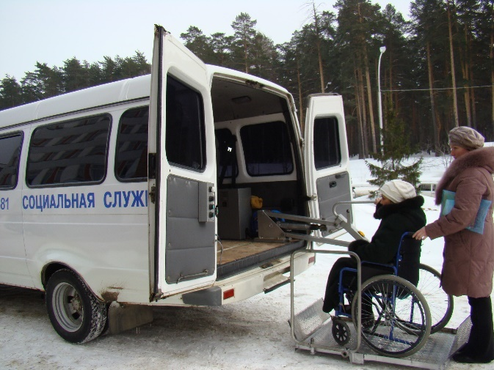
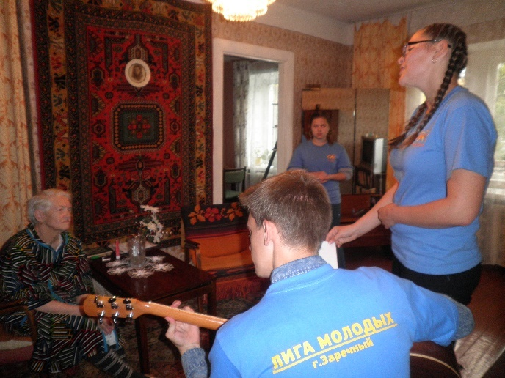
Реализуемые в рамках практики проекты, технологии
Служба «Социальное такси»
Акция «Праздник приходит в дом»

Slide 8
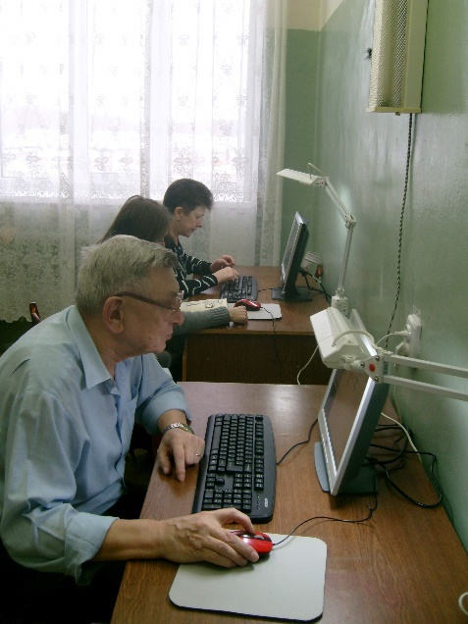
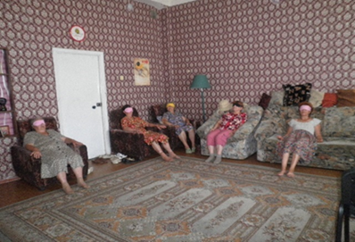
Реализуемые в рамках практики проекты, технологии
Программа «Дорогой мудрых»
Программа «Старшее поколение онлайн»

Slide 9
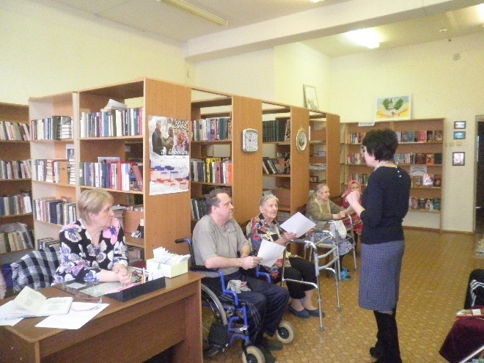
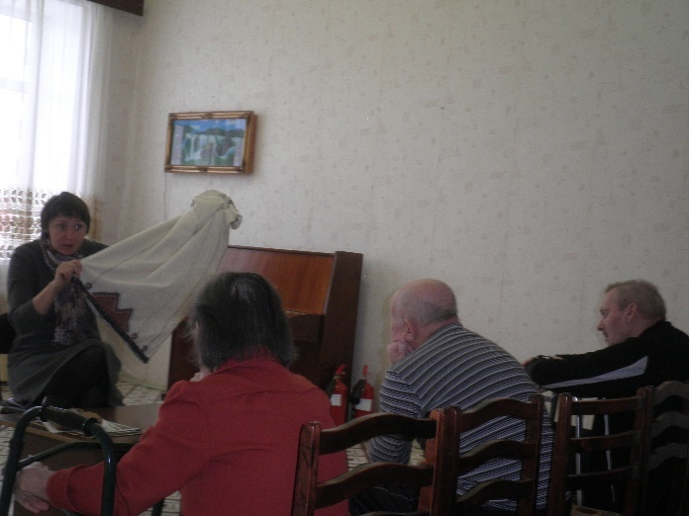
Реализуемые в рамках практики проекты, технологии
Технология «Библиотерапия»
Технология «Фольклорный туризм»

Slide 10
ЗАБОТА О СТАРШЕМ ПОКОЛЕНИИ
Результаты практики
повышение качества жизни людей старшего поколения;
продление пребывания людей старшего поколения в привычной для них среде обитания и создание комфортных условий жизнедеятельности;
развитие комплексного подхода к оказанию помощи людям старшего поколения;
повышение качества предоставляемых социальных услуг;
повышение уровня информационной и компьютерной
грамотности пожилых горожан;
улучшение психологического статуса пожилых граждан.

